Slide 1
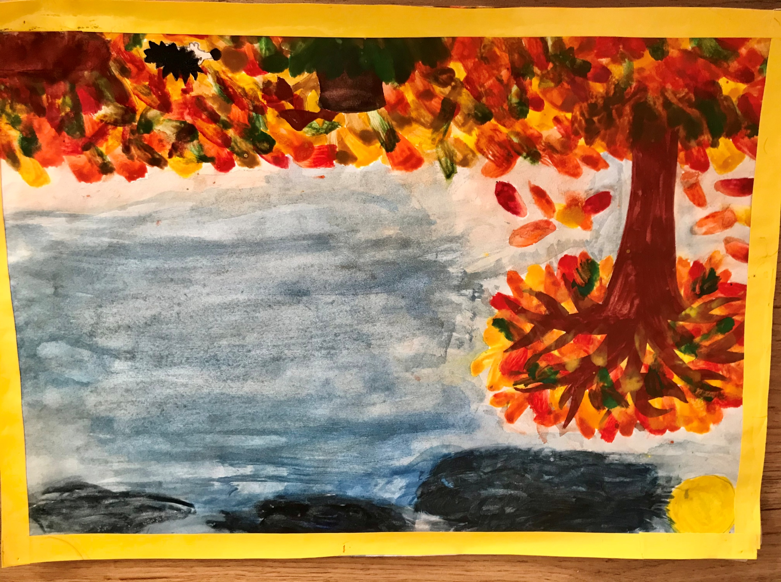
ГБОУ СОШ пос. Луначарский СПДС «Дружная семейка»
Ремезова Валерия 4,5 года
Работа акварелью
Тема « Волшебная осень»

